Slide 1
Персонифицированное финансирование дополнительного образования детей
Москва, 2019

Slide 2
Механизм перечисления средств
МУН 1
МУН 2
МУН 3
МУН N
Выделение бюджетных средств на финансовое обеспечение сертификатов
УПОЛНОМОЧЕННАЯ
ОРГАНИЗАЦИЯ
Перечисление средств на основе Соглашений с поставщиками и данных учета
ГОС УЧРЕЖДЕНИЕ
МУНИЦИПАЛЬНОЕ
НКО, ООО
ИП

Slide 3
Уполномоченная организация (2 варианта)
Социально ориентированная
некоммерческая организация
(СОНКО)
Автономное учреждение
(муниципальное)
Может работать только со своим муниципалитетом - учредителем
Назначение административно-правовым актом
Требуется корректировка положения о закупках
Есть ограничения, небольшая гибкость
Может работать как с одним, так и несколькими муниципалитетами
Требуется конкурсный отбор в каждом муниципалитете
Минимальные ограничения, максимальная гибкость
НЕ РЕКОМЕНДУЕТСЯ: уполномоченная организация на уровне региона (пример Тюменской области) – минимальная гибкость, максимальные сложности

Slide 4
Навигатор
Муниципалитет
1
Запрос на
выдачу
сертификата
8
Предоставление
субсидии
Учреждение
Уполномоченная организация
2
9
Выдача
сертификата
Перечисление
оплаты
4
3
5
Заключение договора об образовании:(«Оплата сертификатом»)
Заключение договора
об оплате услуг
за счет сертификатов
Выбор программы
в Навигаторе
6
7
Заявка на
Получение
субсидии
Заявка на оплату
(2 раза в месяц)

Slide 5
Сертификат
Электронная реестровая запись, устанавливающая возможность ребенка получать образовательные услуги в определенном объеме (в рублях)
Должен покрывать определенный объем услуг
(программу ДО целиком)
Может отличаться в зависимости от муниципалитета
2 статуса сертификата
Сертификат учета:
Позволяет записываться на любые программы ДО за счет муниципального задания или платные
Ведется персонифицированный учет
Сертификат финансирования:
Дополнительно можно записываться на программы, переведенные на ПФ
Основное ограничение – объем средств на сертификате
+
=
Может отличаться в зависимости от муниципалитета (можно тоже обыграть символично)

Slide 6
Общий объем средств на ПФ
S = N * V,
S – общий объем бюджетных средств, выделяемых на сертификаты
N – количество сертификатов
V – номинал сертификата
Такие расчеты по каждому
муниципалитету

Slide 7
Как определяется стоимость программ ДО
Нормативно-подушевое финансирование
Нормативные затраты в расчете на 1 человеко-час реализации дополнительной общеразвивающей программы:
определяются по методике ВШЭ в каждом муниципалитете
в разрезе направленностей
учитывают особенности реализации программ
Цена образовательной услуги может быть установлена поставщиком
меньше норматива затрат

Slide 8
Блокировка и списание средств сертификата
На сертификате 5 000 рублей
Записываемся на «Роботов»
(норматив – 1 000 рублей/мес)
Записываемся на «Танцы»
(норматив – 500 рублей/мес)
Блок. 4 000 рублей (до 31.12)
Спис. 1 000 рублей (за сентябрь)
Остаток - 1 000 рублей
Блок. 1 000 рублей (до 15.11)
Спис. 250 рублей (до 30.09)
Остаток - 0 рублей
01.09
15.09
Отчисляемся с «Роботов»
(не интересная ребенку область)
Записываемся на «Юный биолог»
(норматив – 650 рублей/мес)
Блок. 1 950 рублей (до 31.12)
Спис. 650 рублей (до 31.10)
Остаток - 50 рублей
Возврат 2 000 рублей (до 31.12)
Остаток - 2 000 рублей
30.10
01.10

Slide 9
Порядок внедрения
Очный семинар для муниципалитетов по основным вопросам персфинансирования
Утверждение дорожной карты и назначение ответственных
Вебинар по задачам дорожной карты и обратной связи по сделанному
Вебинар по задачам дорожной карты
Выполнение задач муниципалитетами
Поддержка на всем
протяжении проекта

Slide 10
Внедрение на уровне региона
Согласование дорожной карты
Работа с муниципалитетами (с главами и замами по соцвопросам)
Утверждение Положения о межведомственном совете
Утверждение Положения о внедрении ПФ
Утверждение Правил ПФ (приказ Министерства образования субъекта РФ)
Принять решение о переводе государственных учреждений на ПФ
Принятие Приказа о проведении НОКО
День «Х» – начало внедрения
Х+30 дней
Принятие изменений в государственную программу развития образования субъекта РФ (консолидированные цифры по муниципалитетам)
Контроль за работой системы, поддержка муниципалитетов и учреждений
Х+90
Далее

Slide 11
Внедрение на уровне муниципалитета
Семинар для муниципалитетов
Открытие каналов поддержки
Заполнение Навигатора
Расчет номинала сертификата
Расчет нормативных затрат
Работа над ошибками
Утверждение НПА
Проведение информ. кампании
Х+20 дней
Х+35 дней
Х+45 дней
Выбор программ, переводимых на ПФ
Сходимость модели ПФ
Расчет разделения мунзаданий
Внесение изменений в местные бюджеты
Заполнение параметров ПФ в Навигатор
Сертификация программ
Внесение изменений в программы развития
Заполнение данных ПФ в программы в Навигаторе
Х+55 дней
Х+65 дней
Х+75 дней
Обучение заключению договоров с потребителями
Обучение работе Уполномоченной организации
Внесение изменений в локальные акты учреждений
Обучение работе с заявками на оплату
Контроль за работой системы,
поддержка муниципалитетов и учреждений
Х+85 дней
Х+90 дней
Далее

Slide 12
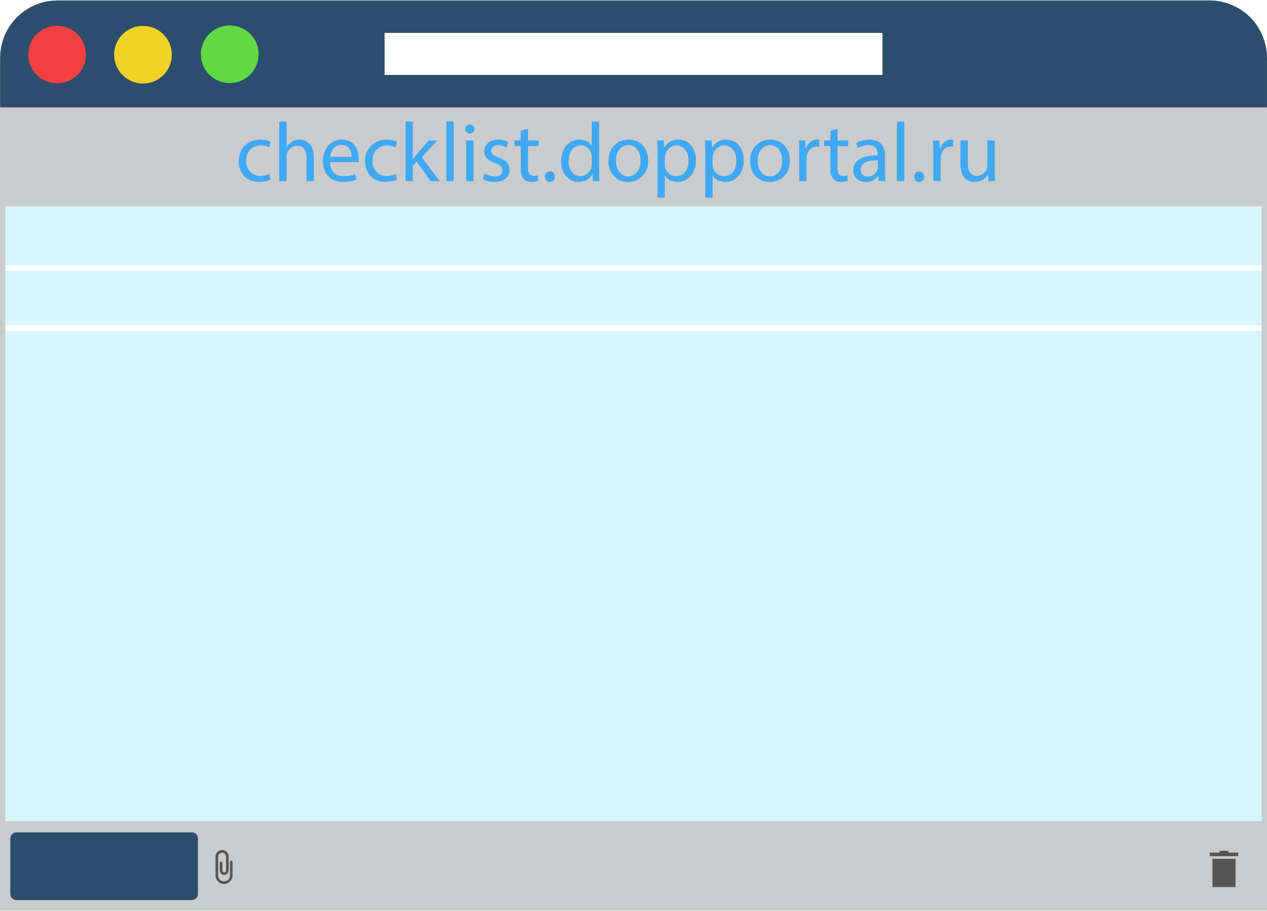
Поддержка внедрения
Поддержка внедрения
Единые каналы поддержки по Персфинансированию и Навигатору:
Портал поддержки внедрения
(работа с дорожными картами)
checklist.dopportal.ru
Общий чат WhatsApp
Е-mail
Телефон
Запись всех вопросов в систему работы с обращениями Zendesk

